Slide 1



Bài 1
Làm quen với phương tiện học tập môn Lịch sử và Địa lí
(tiết 1)

Slide 2



Slide 3


Slide 4



Slide 5

- Bạn biết những phương tiện học tập môn Lịch sử và Địa lí nào?

Slide 6


Bản đồ
Biểu đồ
Bảng số liệu
Sơ đồ
Tranh ảnh
Hiện vật

Slide 7
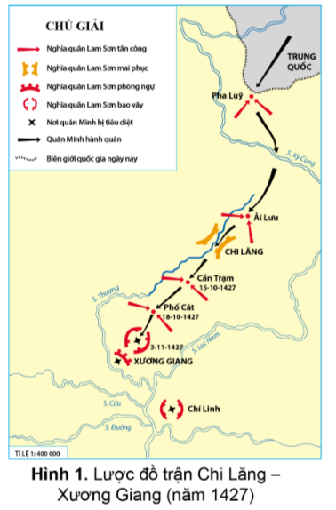
I. Bản đồ, lược đồ
1. Đọc thông tin và quan sát hình 1, em hãy:
- Cho biết nội dung thể hiện trên lược đồ.
- Đọc chú giải và nêu một số kí hiệu được sử dụng trong lược đồ; kể tên các địa điểm nghĩa quân Lam Sơn tấn công quân Minh.

Slide 8

Thảo luận nhóm và báo cáo kết quả

Slide 9
Nội dung thể hiện trên lược đồ:
- Trận Chi Lăng – Xương Giang (năm 1427)

Slide 10
Chú giải:
- Mũi tên màu đỏ: Nghĩa quân Lam Sơn tấn công.
- Vòng cung màu cam: Nghĩa quân Lam Sơn mai phục.
- Vòng cung màu đỏ: Nghĩa quân Lam Sơn phòng ngự.
- Hai nửa vòng cung màu đỏ úp vào nhau: Nghĩa quân Lam Sơn bao vây.
- Dấu x màu đen: Nơi quân Minh bị tiêu diệt.
- Mũi tên màu đen: Quân Minh hành quân.
- Đường gách đứt màu đen: Biên giới quốc gia ngày nay.

Slide 11

- Lược đồ là hình vẽ thu nhỏ một khu vực theo một tỉ lệ nhất định, có nội dung giản lược hơn bản đồ.
- Lược đồ là gì?

Slide 12
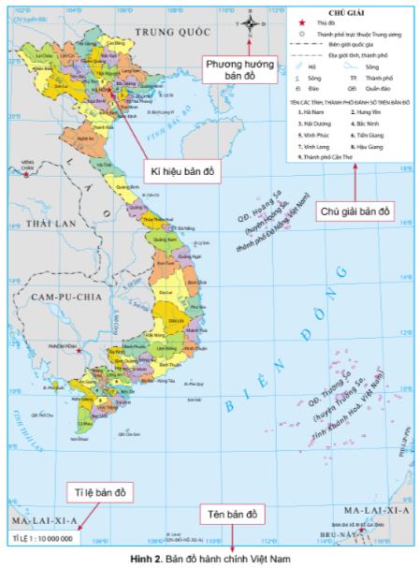
2. Đọc thông tin và quan sát hình 2, em hãy:
- Cho biết nội dung thể hiện trên bản đồ.
- Đọc chú giải và nêu một số kí hiệu được sử dụng trong bản đồ; kể tên thủ đô và các thành phố trực thuộc trung ương của Việt Nam.

Slide 13
Thảo luận nhóm và báo cáo kết quả

Slide 14
Nội dung thể hiện trên bản đồ:
- Bản đồ thể hiện các đơn vị hành chính của Việt Nam.

Slide 15
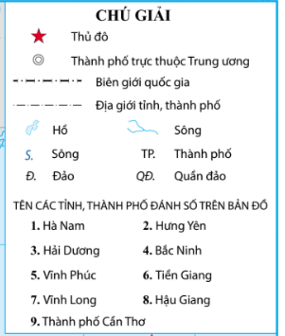
Một số kí hiệu được sử dụng trong bản đồ
Một số kí hiệu trên bản đồ gồm: kí hiệu hình ngôi sao màu đỏ là thủ đô; kí hiệu hai vòng tròn lồng vào nhau là thành phố trực thuộc Trung ương.....
Tên thủ đô và một số thành phố trực thuộc Trung ương:
Thủ đô của Việt Nam là Hà Nội; các thành phố trực thuộc Trung ương gồm: Hải Phòng, Đà Nẵng, Thành phố Hồ Chí Minh, Cần Thơ.
Thủ đô của Việt Nam là Hà Nội; các thành phố trực thuộc Trung ương gồm: Hải Phòng, Đà Nẵng, Thành phố Hồ Chí Minh, Cần Thơ.

Slide 16
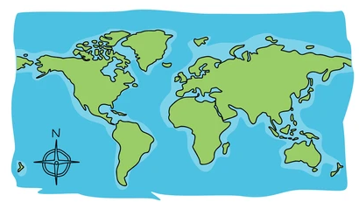
- Bản đồ là hình vẽ thu nhỏ một khu vực hay toàn bộ bề mặt Trái Đất theo một tỉ lệ nhất định.
- Bản đồ là gì?

Slide 17

Các bước sử dụng bản đồ, lược đồ
Bước 1
Đọc tên bản đồ, lược đồ để biết nội dung chính được thể hiện là gì.
Bước 2
Đọc chú giải để biết đối tượng được thể hiện trên bản đồ, lược đồ.
Bước 3
Tìm đối tượng lịch sử hoặc địa lý trên bản đồ, lược đồ dựa vào kí hiệu và màu sắc

Slide 18
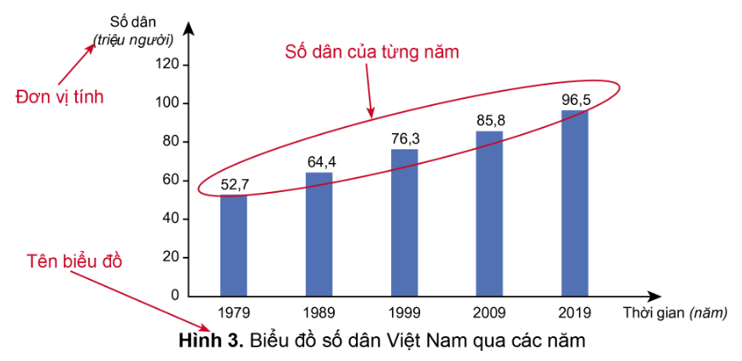
II. Biểu đồ
Đọc thông tin và quan sát hình 3, em hãy:
- Cho biết biểu đồ thể hiện nội dung gì.
- Nêu tên trục dọc, trục ngang của biểu đồ và đơn vị của mỗi trục.
- So sánh độ cao của các cột và nhận xét về sự thay đổi số dân Việt Nam qua các năm.

Slide 19
- Biểu đồ thể hiện số dân của nước Việt Nam qua các năm từ năm 1979 đến năm 2019.
- Trục dọc thể hiện số dân, đơn vị là triệu người.
- Trục ngang thể hiện năm thống kê.
- Độ cao của các cột tang dần từ trái qua phải, thể hiện dân số Việt Nam liên tục tăng từ năm 1979 đến năm 2019.

Slide 20
Các bước sử dụng biểu đồ.
Đọc tên biểu đồ để biết nội dung được thể hiện là gì,
Bước 1
Quan sát biểu đồ để xác định các đối tượng cụ thể trên biểu đồ.
Bước 2
Bước 3
So sánh và nhận xét về các đối tượng được thể hiện trên biểu đồ.

Slide 21


Slide 22



Mở sách Lịch sử & Địa lí 4, tìm và nêu tên một bản đồ, lược đồ hay biểu đồ. Cho biết bản đồ, lược đồ hay biểu đồ đó cho biết điều gì?

Slide 23

Em hãy chia sẻ những điều học được qua bài này.

Slide 24

Về nhà vận dụng hiểu biết về bản đồ, biểu đồ, lược đồ, tìm hiểu về một bản đồ và tuần sau trình bày cho cả lớp nghe về việc mình đã tìm hiểu được điều gì qua bản đồ đó.

Slide 25

Chúc các em học tốt!

